Slide 1
РАЗВИТИЕ КУЛЬТУРЫ В РАННЕМ И ВЫСОКОМ СРЕДНЕВЕКОВЬЕ
Елисеенко О.А., учитель истории

Slide 2
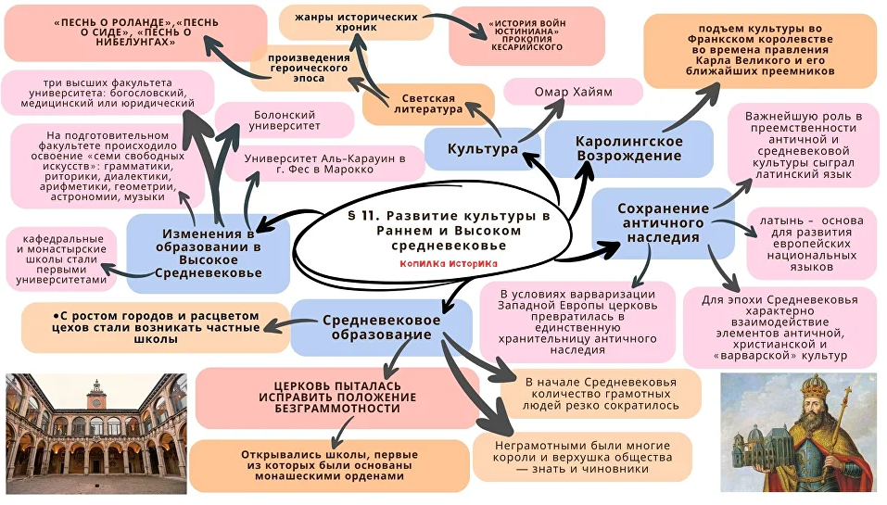

Slide 3

ПРОВЕРКА ДОМАШНЕГО ЗАДАНИЯ:
РЕЛИГИИ В ЖИЗНИ СРЕДНЕВЕКОВЫХ ОБЩЕСТВ
Рассказать о процессе христианизации Европы:
Преимущество христианства_______________________
Первыми обычно принимали христианскую веру________(кто)
Почему франкские правители стремились сотрудничать с церковью?
Каково назначение монастырей?

Slide 4
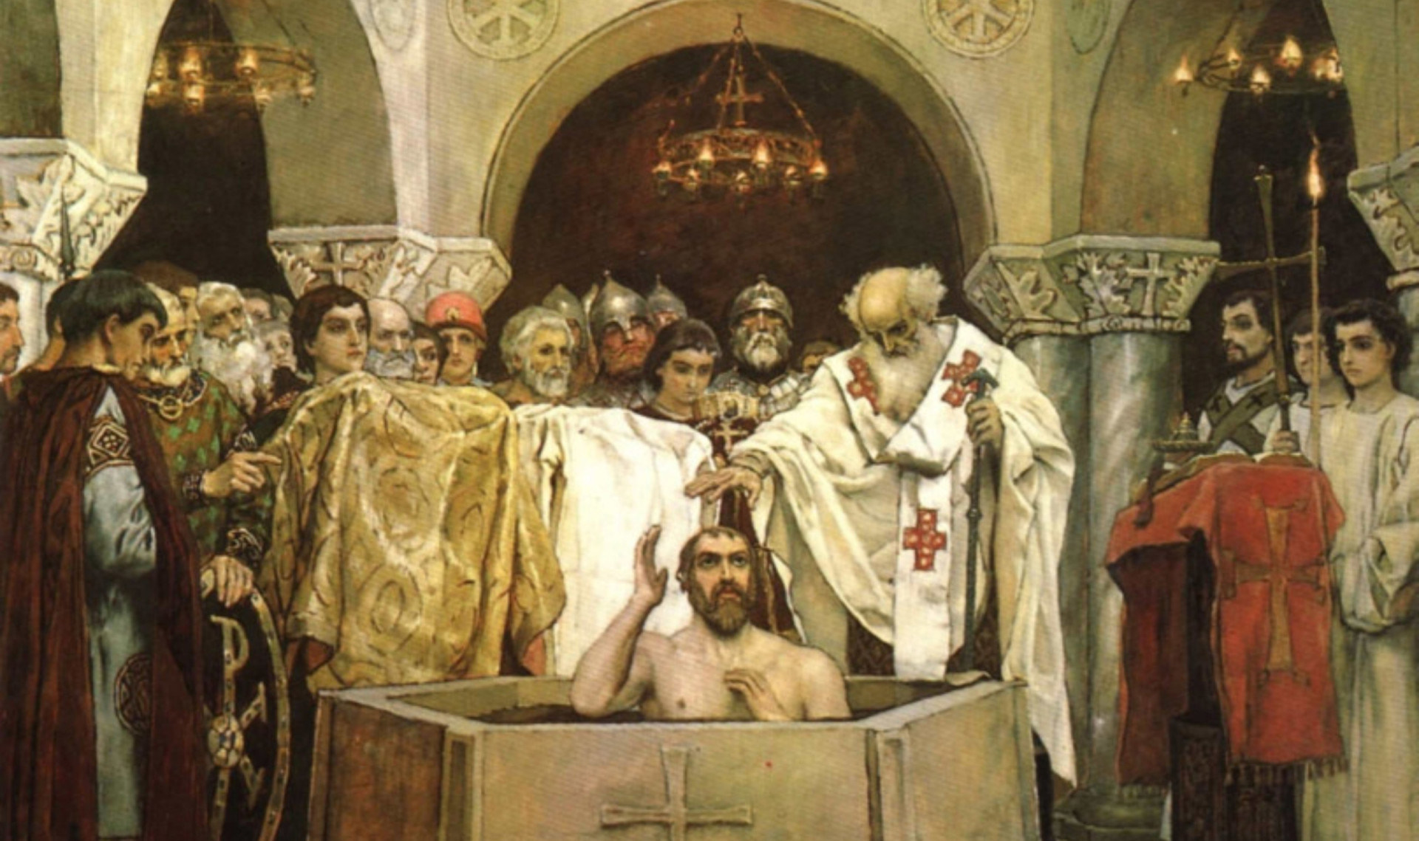
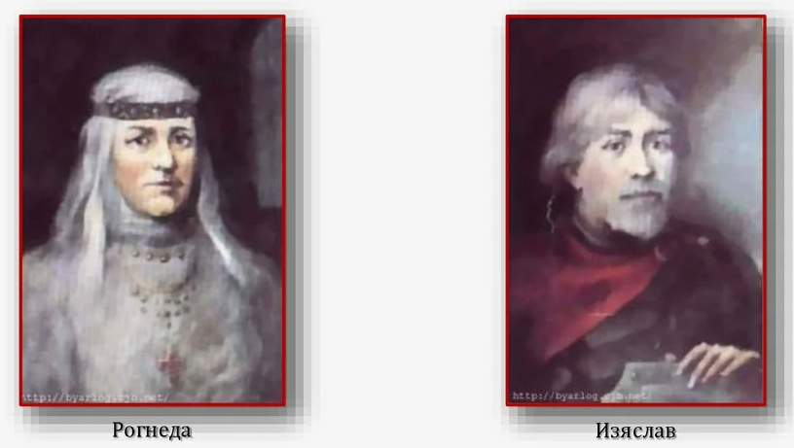
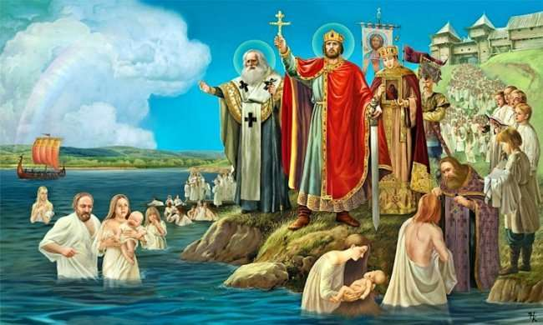
Что вы можете рассказать о распространении христианства у восточных славян?
Стр.116-какой процесс отражает карта?

Slide 5
ПРОВЕРКА ДОМАШНЕГО ЗАДАНИЯ:
РЕЛИГИИ В ЖИЗНИ СРЕДНЕВЕКОВЫХ ОБЩЕСТВ
2.Что способствовало возвышению Папства?
3.Смотрим видео о крестовых походах:
Когда ? кто призвал?
Причины? Кто участвовал? Итоги?
3.Выполняем интерактивное упражнение по восточным религиям
https://learningapps.org/16180405
https://learningapps.org/3988154

Slide 6

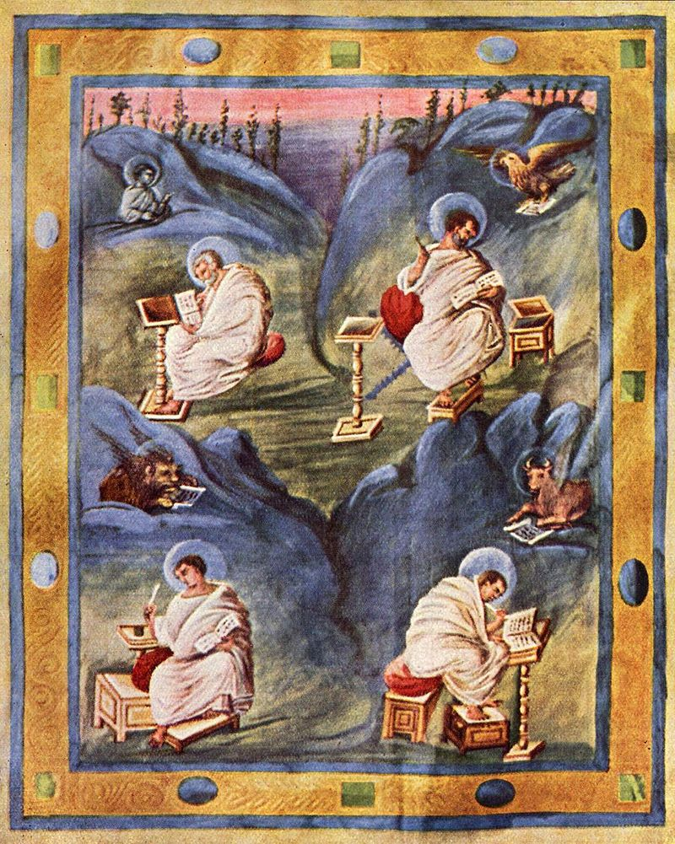
Европейское средневековье
КАРОЛИНГСКОЕ ВОЗРОЖДЕНИЕ
Сохранение античного наследия:
• Для эпохи Средневековья характерно взаимодействие элементов
античной, христианской и «варварской» культур
• В Византии сохранение древнего наследия носило системный характер
• Важнейшую роль в преемственности античной и средневековой
культуры сыграл латинский язык
• Именно латынь стала основой для развития европейских национальных
языков

Slide 7
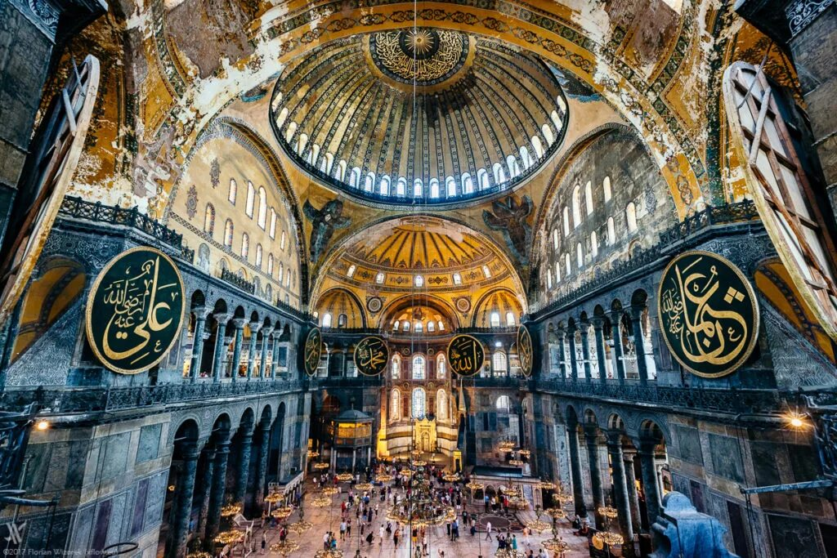
Средневековая архитектура
Стили?
Чем различаются?
https://learningapps.org/550112
https://learningapps.org/1317692
Византийское искусство
https://learningapps.org/6908686

Slide 8
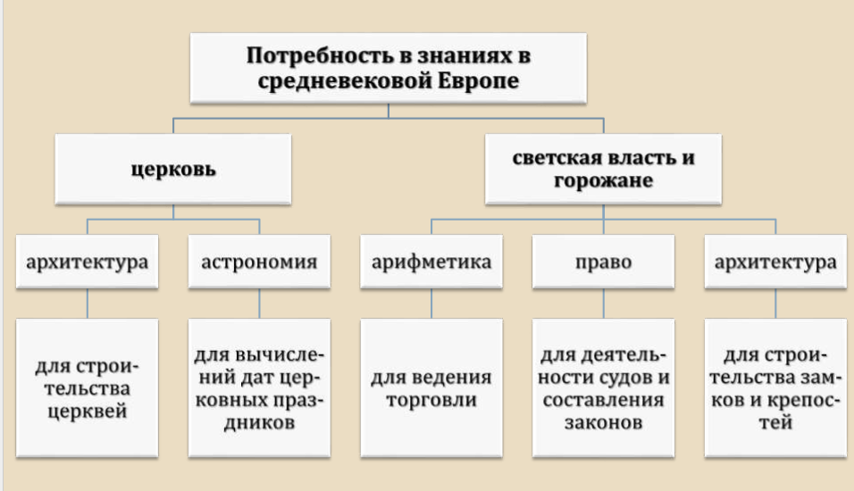

Slide 9
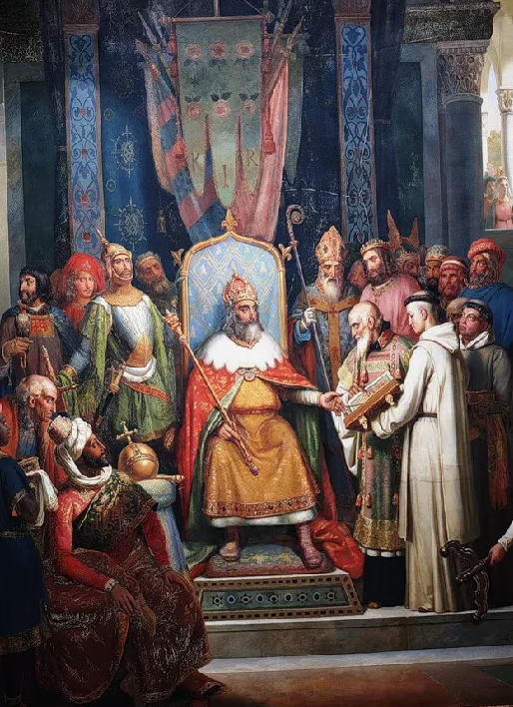
Что такое «Каролингское Возрождение?»
В чем оно заключалось?

Slide 10
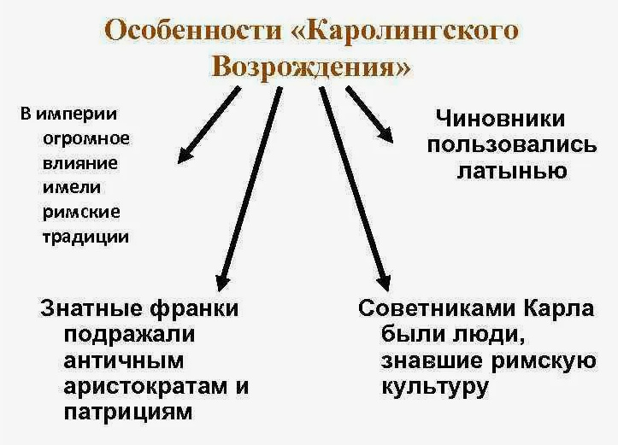
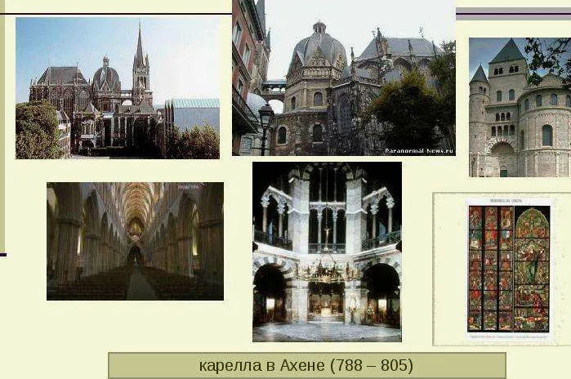
Каролингское возрождение
это период культурного подъёма в империи Карла Великого и королевствах династии Каролингов в VIII-IX вв. после упадка Римской империи.

Slide 11
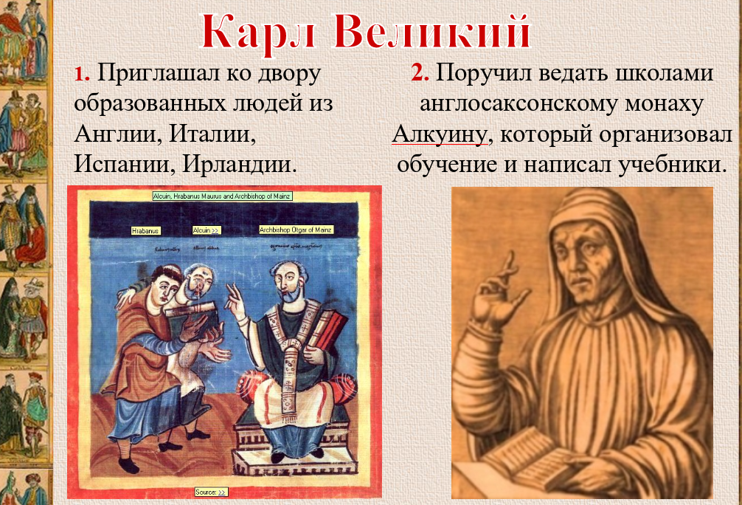

Slide 12
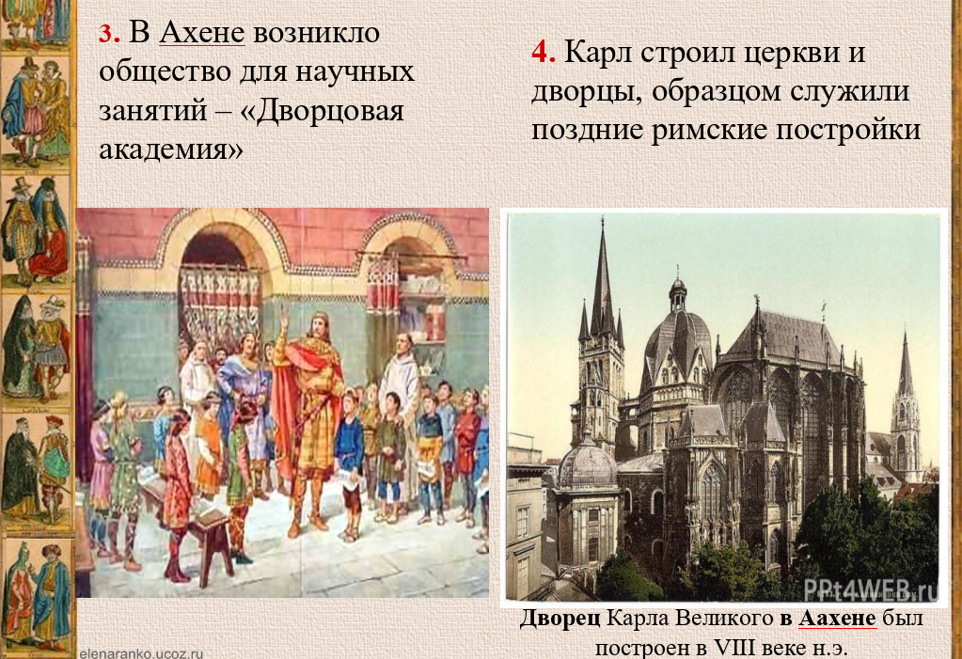

Slide 13
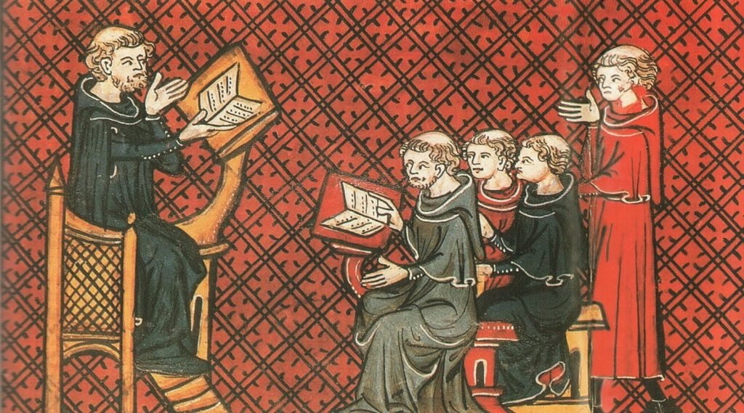
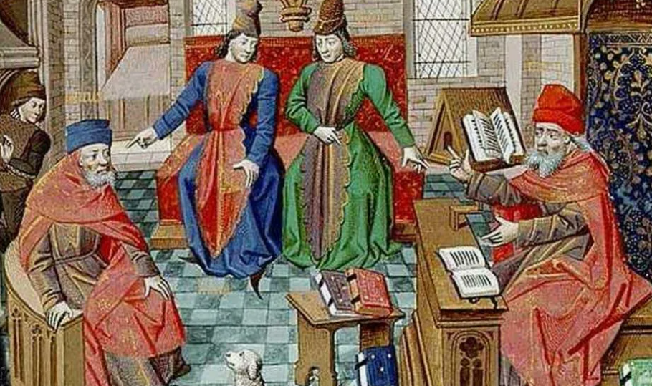
Средневековое образование:
• В начале Средневековья количество грамотных людей резко
сократилось. Неграмотными были многие короли и верхушка
общества — знать и чиновники
• Существующее положение пыталась исправить церковь. Открывались
школы, первые из которых были основаны монашескими орденами
• С ростом городов и расцветом цехов стали возникать частные школы
Роль церкви в сохранении античного наследия:
• В условиях варваризации Западной Европы церковь превратилась в единственную хранительницу античного наследия
• Долгое время самыми образованными людьми являлись священники и монахи
• Часто монастыри оставались единственным местом хранения древних рукописей

Slide 14
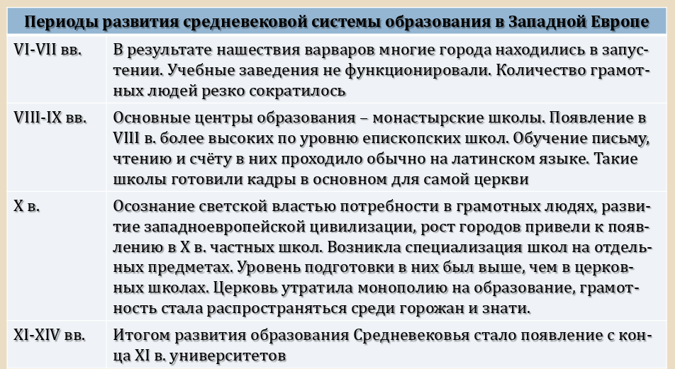

Slide 15
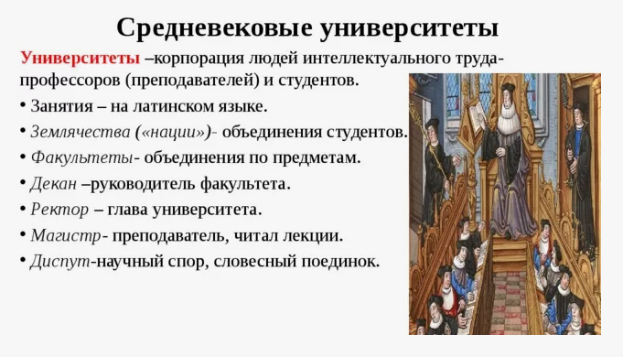
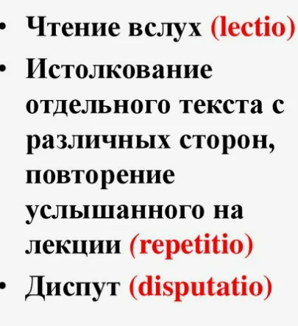

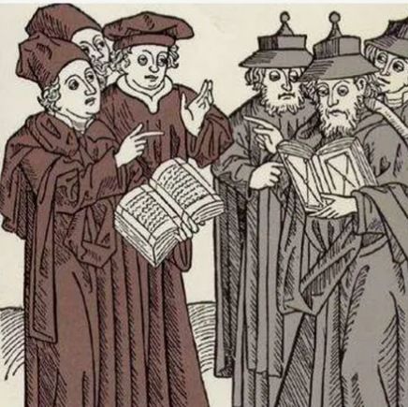
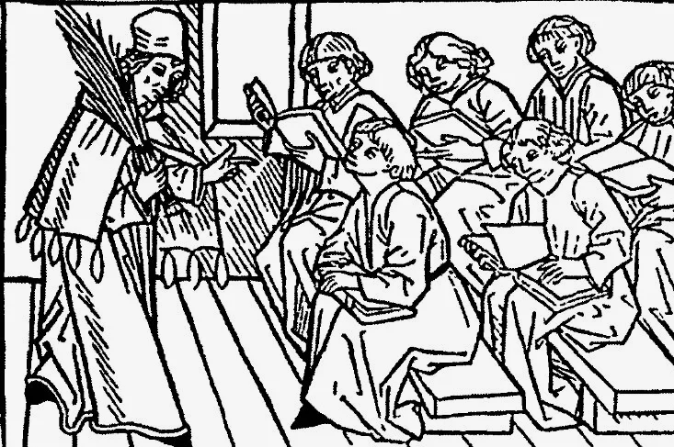

Slide 16
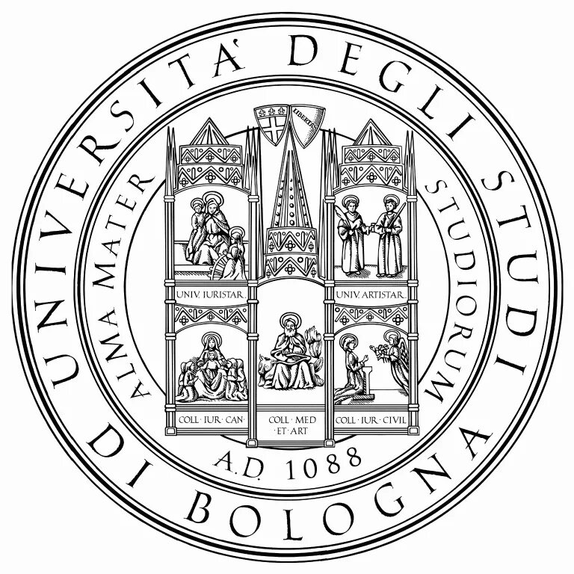
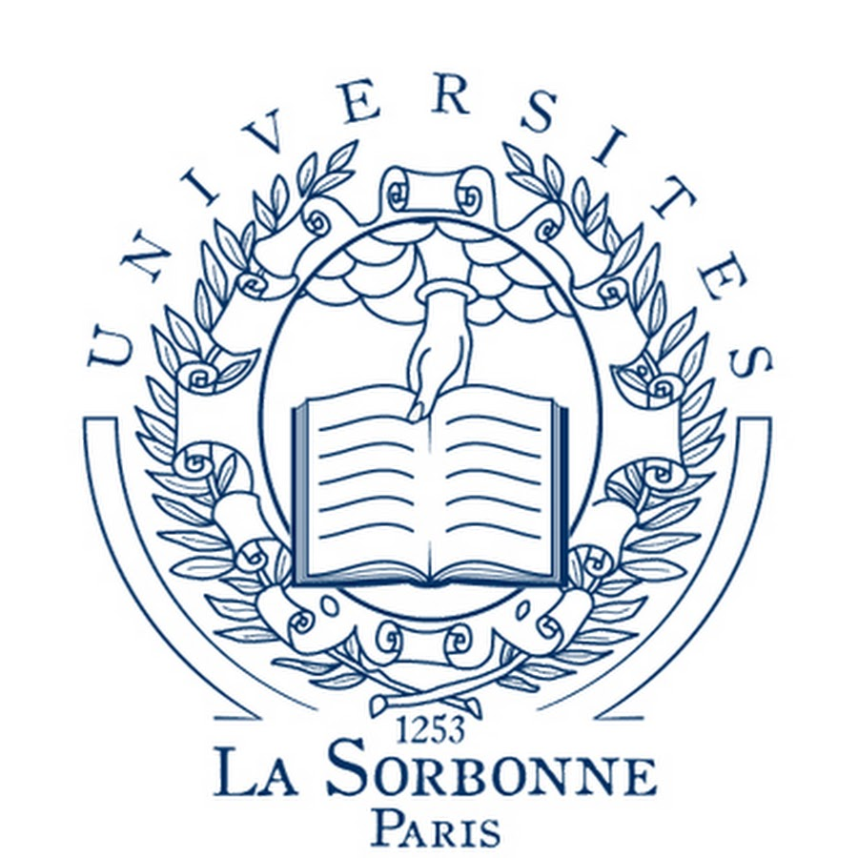
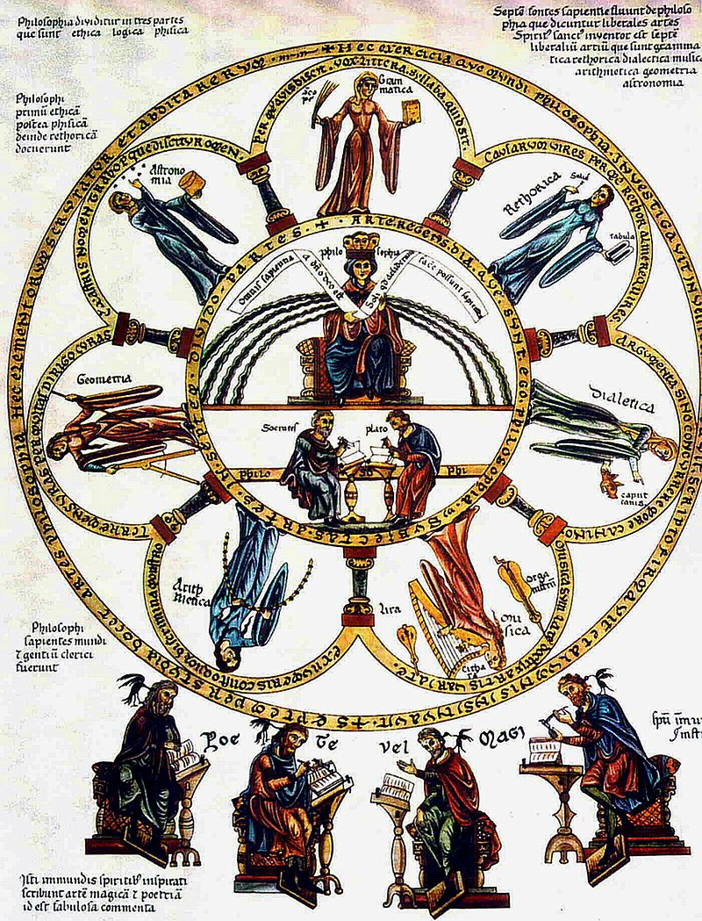
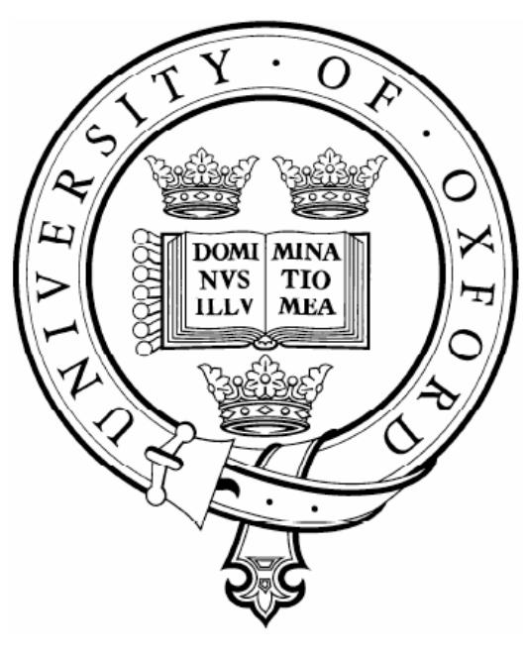
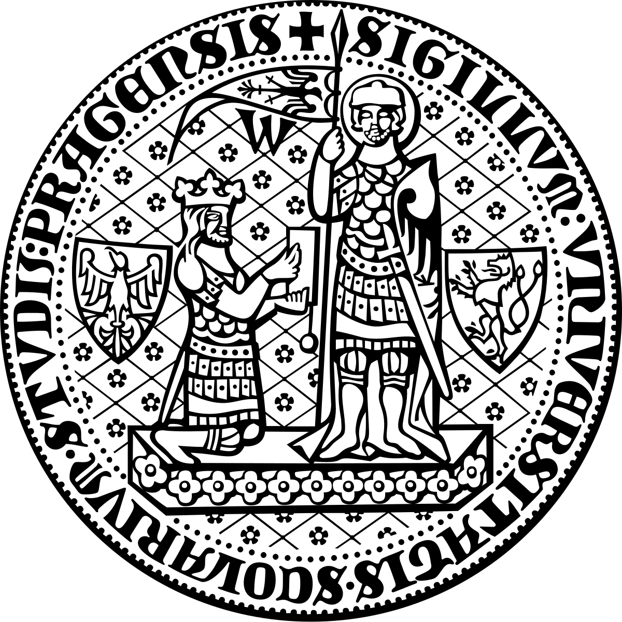

Slide 17
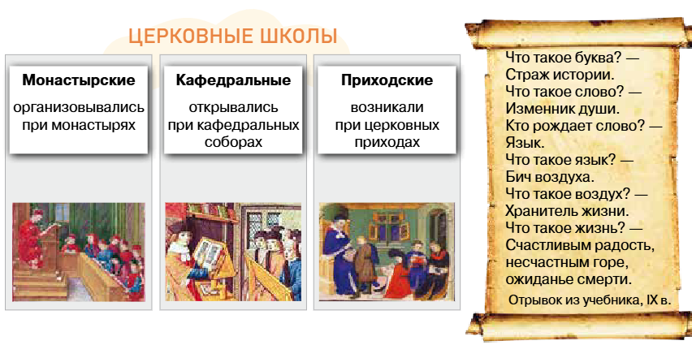

Slide 18
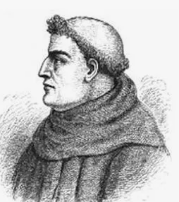
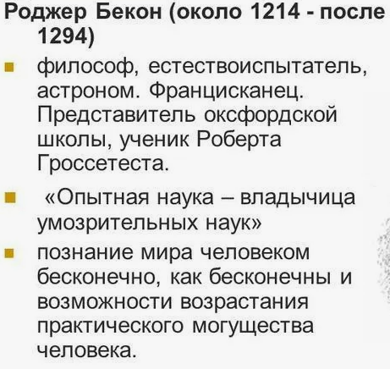
В Высокое Средневековье отдельные кафедральные и монастырские школы превращались в крупные учебные центры, которые затем стали первыми университетами
• Они представляли собой средневековые корпорации — объединения учащихся и преподавателей
• На подготовительном факультете происходило освоение «семи свободных искусств»: грамматики, риторики, диалектики, арифметики, геометрии, астрономии, музыки
• После овладения этими дисциплинами студент мог продолжить учебу, выбрав один из трех высших факультетов университета: богословский, медицинский или юридический
- Болонский университет – итальянский государственный университет, старейший университет в западном мире
- Аль-Карауин в г. Фес в Марокко, открывший свои двери в IX в. –старейший в мире университет

Slide 19
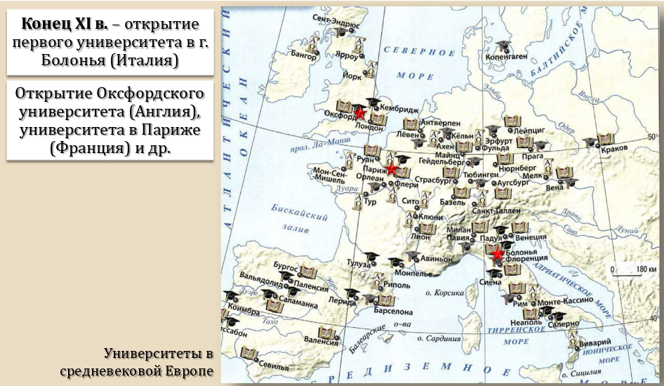

Slide 20
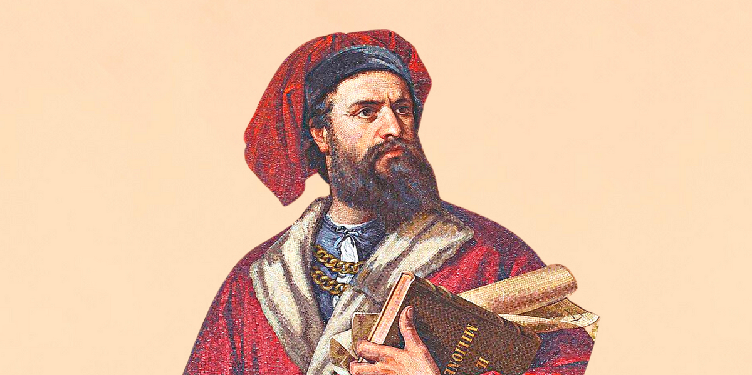
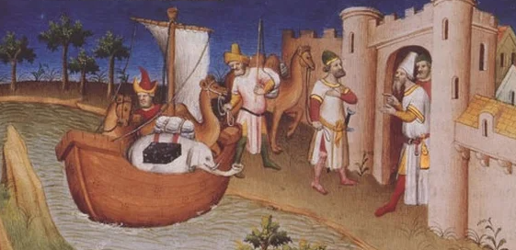
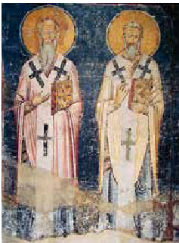
В Византии на развитие образования существенно влияла церковь. В XI в. в Константинополе на базе высшей школы, основанной императором Феодосием II еще в V в., был создан университет. Он имел два факультета — юридический и философский (богословский). Сегодня его часто называют Константинопольским университетом, или Магнаврской высшей школой. Первый ректор университета известный ученый Лев Математик.
Венецианец Марко Поло совершил многолетнее путешествие в Китай и Центральную Азию, итоги которого описал в знаменитой «Книге о разнообразии мира».

Slide 21
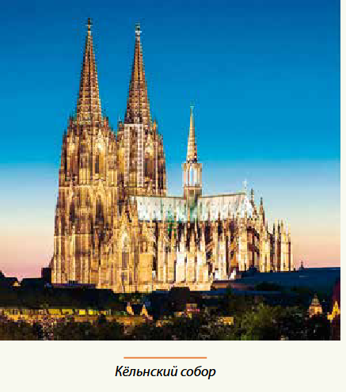
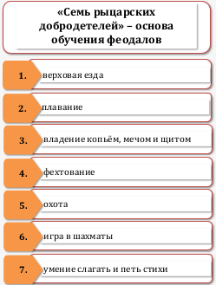
С развитием школ и образования расширялся спрос на книги. В Раннем средневековье они были предметом роскоши. С XII в. открываются городские мастерские по переписыванию книг
• Влияние христианской идеологии проявилось в формирующейся церковной литературе, основными жанрами которой стали жития святых, духовные гимны, литургическая драма
• Среди светской литературы особенно выделялись произведения героического эпоса, которые повествовали о великих героях прошлого
• Самые известные из них — французская «Песнь о Роланде», испанская «Песнь о Сиде», немецкая «Песнь о Нибелунгах»

Slide 22
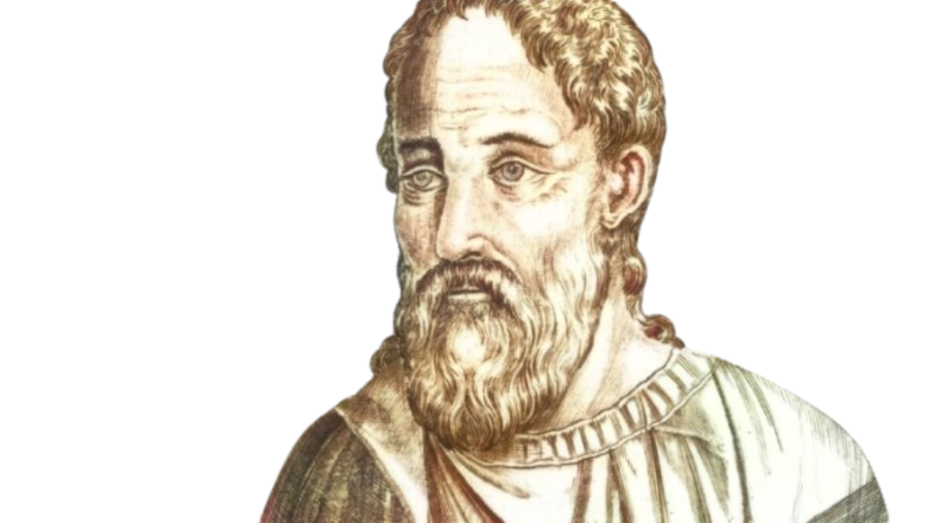
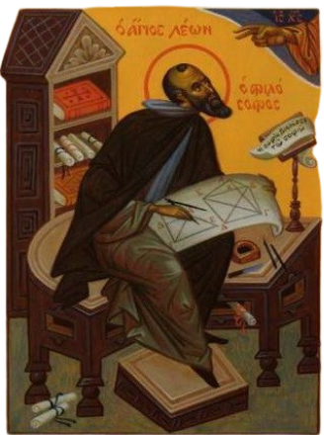
Достижения в науке и культуре Византии
Евсевий Кесарийский
Византия была центром значительных научных и культурных достижений Раннего и Высокого средневековья
• Так, один из основоположников алгебры Лев Математик изобрел световой телеграф
• Используя античное наследие, византийцы создали богатую библиотеку научных и философских текстов.
• Получили распространение жанры исторических хроник («Хроника» Евсевия Кесарийского), жизнеописаний великих правителей и военной истории («История войн Юстиниана» Прокопия Кесарийского)
Лев Математик

Slide 23
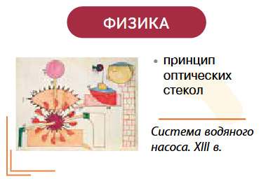
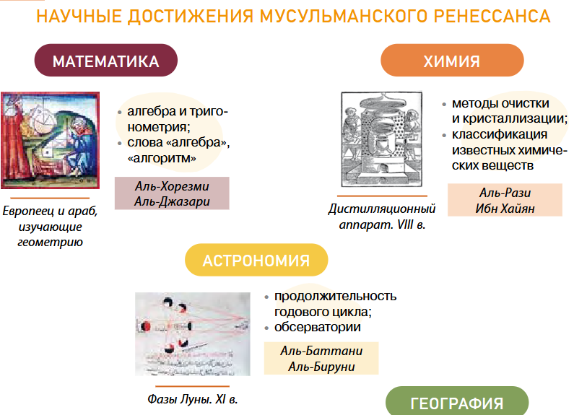
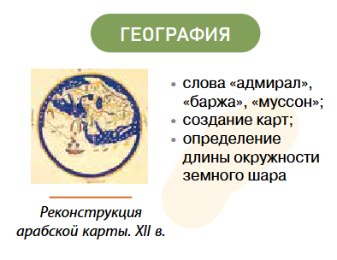
Период с VIII по XIII в. принято называть
мусульманским Возрождением, или «Золотым веком ислама». Именно тогда
древние научные труды, сохраненные в Византии и Персии, были переведены
на арабский язык
Книга Ибн Сины (Авиценны) «Канон врачебной науки» была главным учебникомдля врачей в Европе вплоть до XVII в

Slide 24
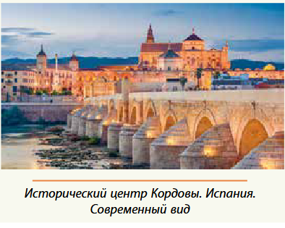
Особенности мусульманской культуры
-Почтительное отношение к знаниям
-Сохранение и использование достижений античности и Древнего Востока
-Запрет на изображение людей и животных. Нет икон и картин
-Распространение каллиграфии, растительных, геометрических орнаментов
-Арабский язык стал языком культа, права и науки
-Культурные центры –Дамаск, Багдад, Каир
Ученые: Ибрахим аль Фазари, Мухаммед аль Баттани, Ибн Сина
Астроном и математик Омар Хайям, возглавивший обсерваторию и составивший солнечный календарь, получил мировую известность благодаря поэтическим произведениям, наполненным жизненной мудростью и любовью к человеку

Slide 25
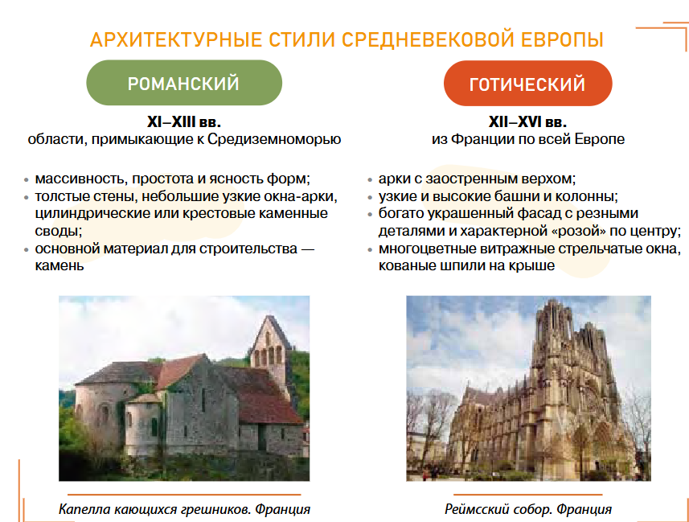

Slide 26
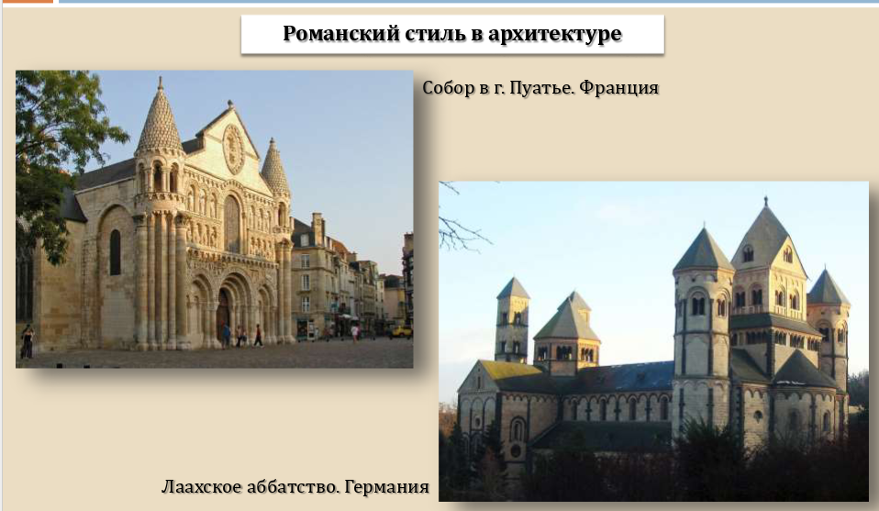

Slide 27
